Slide 1

# 당신의 여행은 이미 여기에 있다
course2go
Notes:
당신의 여행은 이미 여기에 있다.
안녕하세요 course2go 팀의 발표를 맡게 된 6팀 팀장 이진호입니다.
지금부터 6팀의 발표를 시작하겠습니다.

Slide 2


Android
Mobile
Notes:
발표를 시작하기전에 저희 서비스를 체험해 보실 수 있도록 두가지 방법을 준비했습니다!
좌측의 큐알코드는 플레이스토어에 출시한 저희 어플리케이션이니 다운로드 하셔서 쓰시면 되고
우측의 큐알코드는 PC가 아닌 모바일에서 접속하셔야 제대로 서비스를 이용하실 수 있습니다.

Slide 3

목차
001
서비스 소개
002
팀원 소개
003
개발 과정 소개
004
프로젝트 시연
Notes:
먼저 목자인데요, 저희 발표는 서비스, 팀원 그리고 개발과정 소개에 이어 프로젝트 시연을 보여드리고 마지막으로 Q&A시간을 갖는 순서로 진행하겠습니다.

Slide 4

Part1,
서비스 소개
Notes:
첫번째 파트는 서비스 소개입니다.
이미 3번째 발표이기 때문에 대부분의 분들께서 course2go가 어떤 서비스인지 대략적으로 알고 계실 거라 생각하는데요.
그렇기 때문에 간략하게 정리하도록 하겠습니다.

Slide 5
Part 1
서비스 소개
동선기반 SNS
여행의 전부를 기록하고 공유할 수 있다!
하나의 여행에 이동 동선을 한눈에 확인할 수 있다!
Notes:
Course2go는 동선 기반 SNS로서
첫번째로 여행의 순간순간을 모아 전부를 기록하고 공유할 수 있습니다!
기존의 SNS의 경우 여행의 특정 순간에 초점을 맞춰 게시글을 등록하고 공유했지만, course2go는 이러한 순간 순간을 모아 온전한 여행으로 기록하고 공유할 수 있습니다!
또한 동선 게시글에 포함된 각 장소에 대해 장소 게시글 작성도 가능하게 하여 특정 순간에 대한 추억또한 공유가 가능하도록 하였습니다!
두번째로 하나의 여행의 동선을 한눈에 확인할 수 있습니다!
동선을 구성하는 모든 장소에 대해 실제 지도에 표시를 하고 각 장소들을 이어준 동선이미지를 제공하기 때문에 게시글을 보았을 때 어떤 동선으로 여행을 했는지 한눈에 파악할 수 있기 때문에
여행계획을 세우는 사용자의 입장에서 원하는 동선의 여행을 선택하기 쉽도록 하였습니다!

Slide 6

Part 2,
팀원 소개
Notes:
두번째 파트는 팀원소개 입니다.

Slide 7

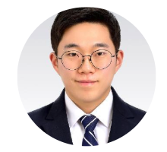
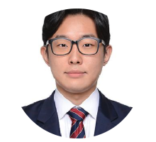
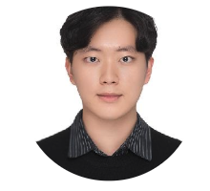
Part 2
팀원 소개
이진호
안기훈
나희승
조규홍
Backend
배포
Frontend
Android
Backend
Frontend
Backend
Frontend
Notes:
저희 팀은 백엔드개발자 3명과 프론트엔드 개발자 1명으로 구성되어 있습니다.
프론트엔드 개발자가 한명뿐이었기 때문에 백엔드 개발에 조금 더 서둘렀고 백엔드개발이 완료된 시점부터 백엔드 개발자들이 배포와 프론트엔드로 나뉘어 개발을 이어나갔습니다.
화면에 보이는 것처럼
저는 백엔드와 배포를 담당했고
기훈님은 프론트엔드와 안드로이드 앱개발을 담당했고,
희승님과 규홍님은 백엔드엔드와 프론트엔드를 담당했습니다.

Slide 8

Part 3,
개발 과정 소개
Notes:
다음으로 세번째 파트는 개발과정 소개 입니다.

Slide 9
Part 1
개발 과정 소개
1
개발 일정
2
협업 방식
3
개발 과정 산출물
Notes:
개발 과정 소개는 3개의 소분류로 나누어 발표할 예정이고 순서는 다음과 같습니다.

Slide 10
Part 5
개발 일정
21.07.12 ~ 21.07.16
기획 및 설계, 개발환경 세팅
21.07.17 ~ 21.07.18
DB 설계 및 프로젝트 생성, git branch 생성
21.07.19 ~ 21.07.30
기본기능 구현 + 필요한 기술 정보 습득
21.08.02 ~ 21.08.13
추가기능 구현 + 배포
21.08.14 ~ 21.08.20
에러 수정 및 마무리 작업
Notes:
첫번째로 개발일정입니다.
프로젝트 시작과 동시에 팀원들과 6주간의 대략적인 계획을 세웠고, 계획한 대로 6주간의 프로젝트기간 동안 큰 문제없이 개발할 수 있었습니다.

Slide 11



Part 3
협업 방식
Discord
Notion
Slack
Notes:
두번째로 협업 방식 소개입니다.
저희팀은 모든 팀이 사용하는 깃과 지라 이외에도 디스코드, 노션, 슬랙 총 3가지의 협업툴을 이용하여
온라인 상황에서도 원활하게 협업할 수 있었습니다.

Slide 12
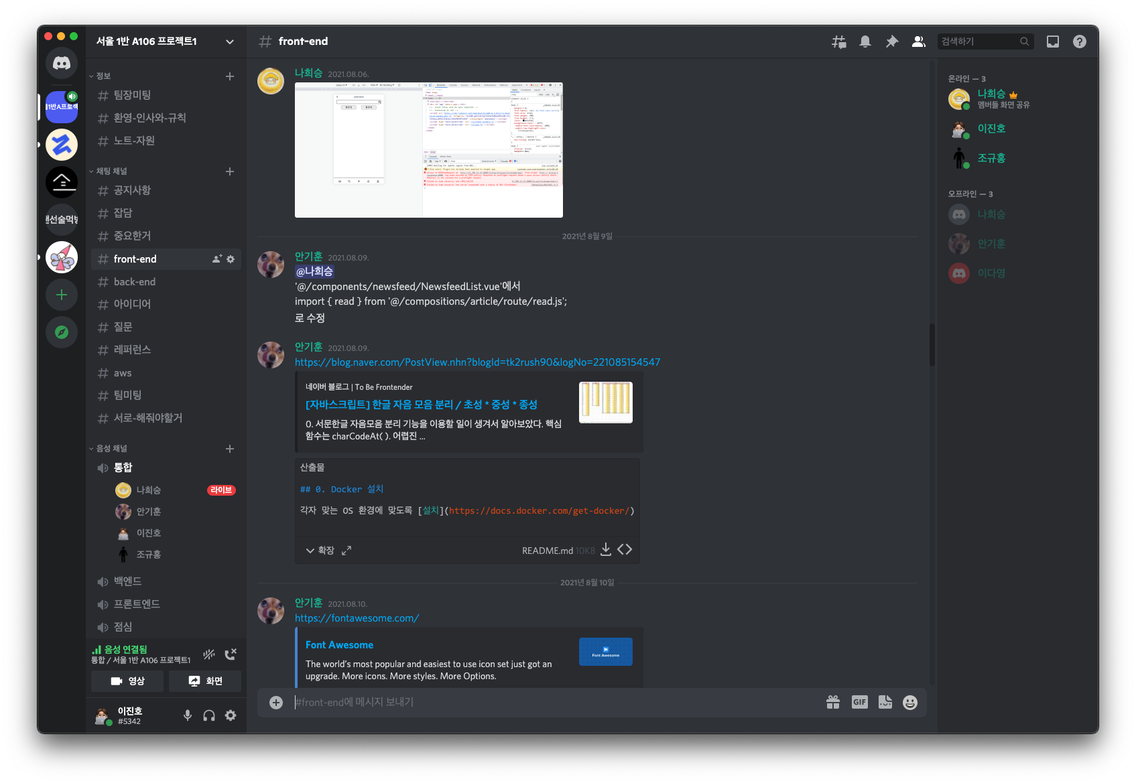
Part 4
협업 방식
Discord
Notes:
먼저 디스코드를 활용하여 각종 공지사항부터 파트별 이슈, 회의 등 전반적인 작업을 진행했습니다.

Slide 13
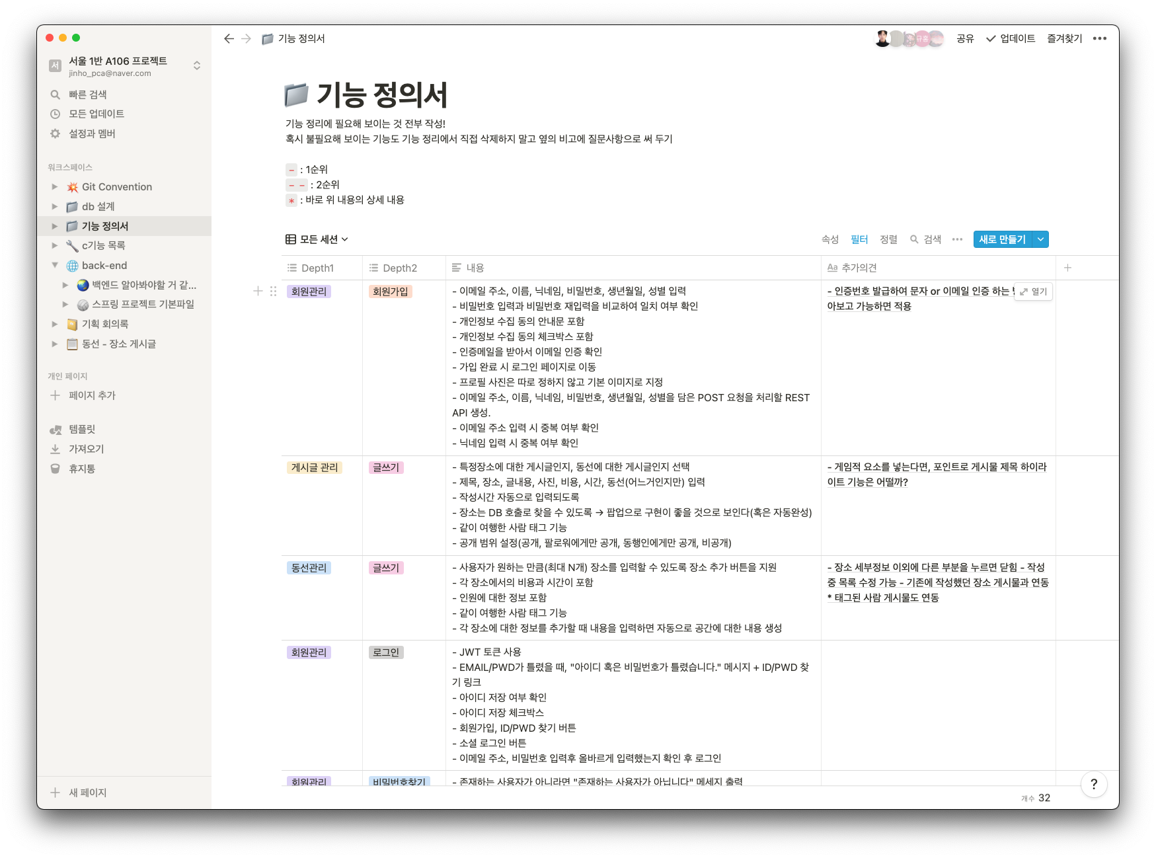
Part 4
협업 방식
Notion
Notes:
그다음 노션을 활용하여 프로젝트 기획과 설계 뿐 아니라 프로젝트를 하며 생긴 중요한 정보들을 기록하고 공유했습니다.

Slide 14
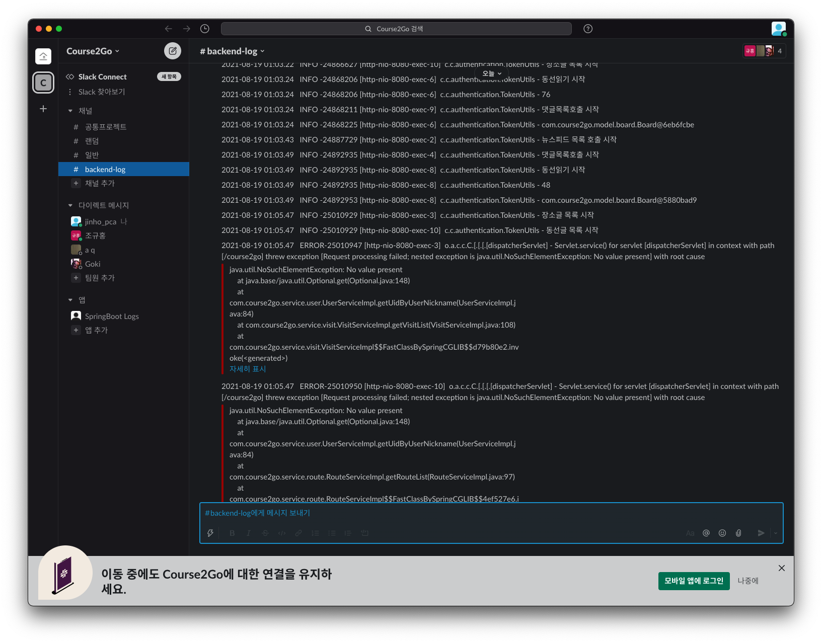
Part 4
협업 방식
Slack
Notes:
세번째로 슬랙과 스프링부트를 연동시켜 슬랙봇이 서버에서 발생하는 이슈를 채팅방에 띄우도록 설정하여
모든 팀원이 실시간으로 서버에서 발생하는 이슈를 확인하여 조치할 수 있도록 활용하였습니다.
다음으로 개발 과정 산출물을 간단하게 보여드리겠습니다

Slide 15
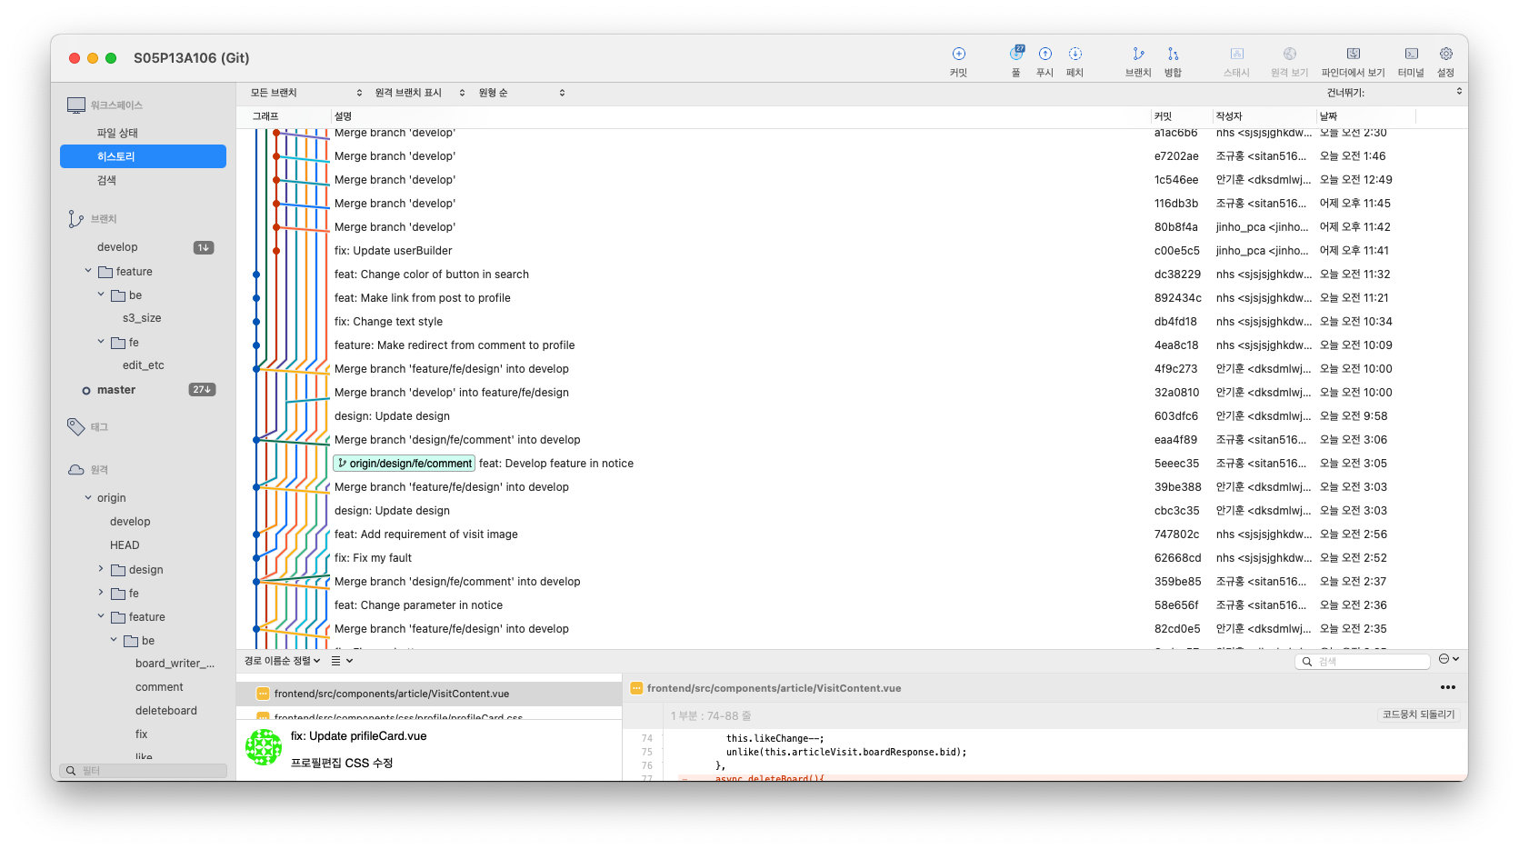
Part 4
개발 과정 산출물
Git branch
Notes:
저희팀은 소스트리를 활용하여 깃 브랜치 관리를 했고, 캡처한 사진 첨부했습니다.

Slide 16
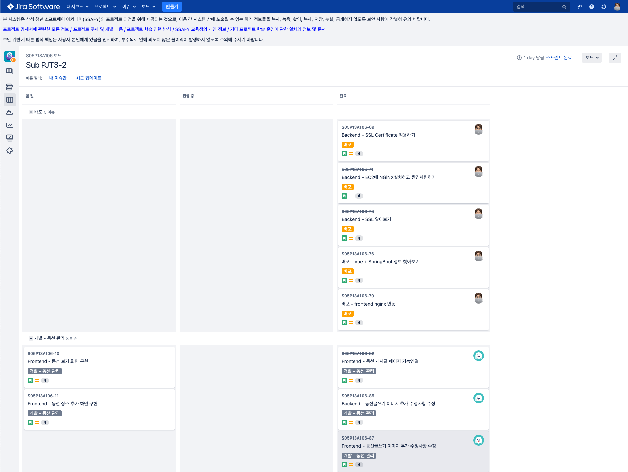
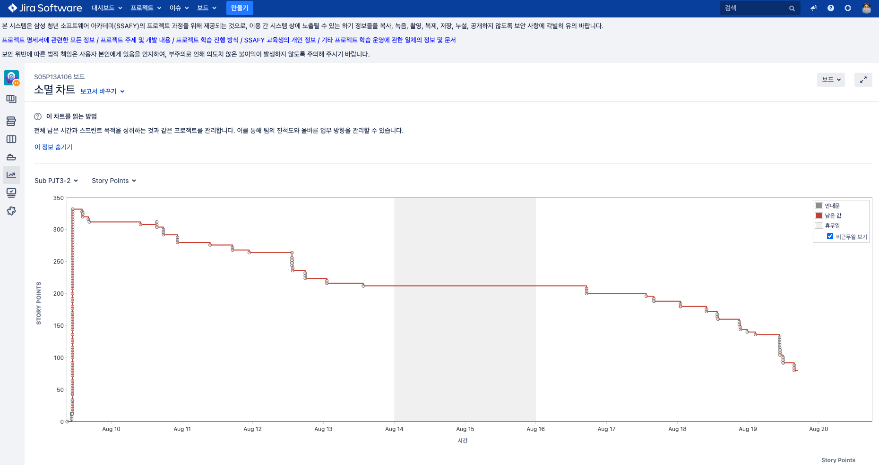
Part 4
개발 과정 산출물
Jira
Notes:
다음은 지라 관리를 통한 소멸 차트 입니다.

Slide 17
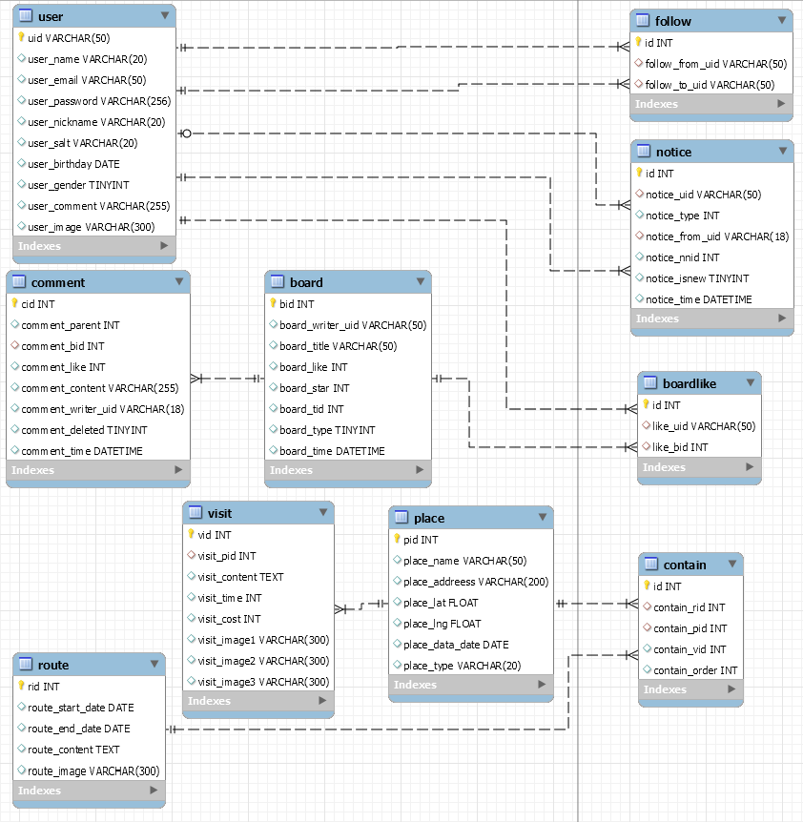
Part 4
개발 과정 산출물
DB 설계도
Notes:
다음은 저희 프로젝트 데이터 베이스 설계도 입니다.

Slide 18
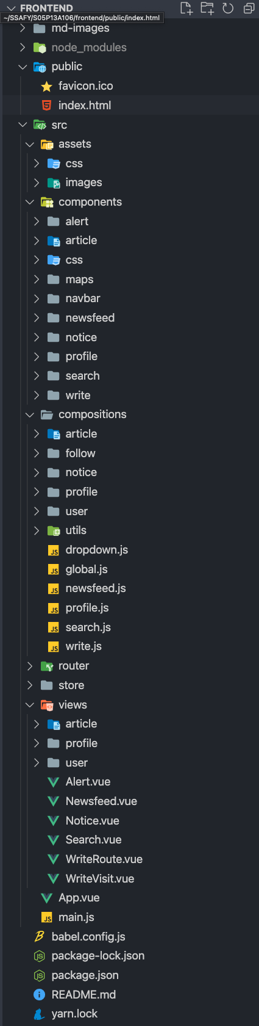
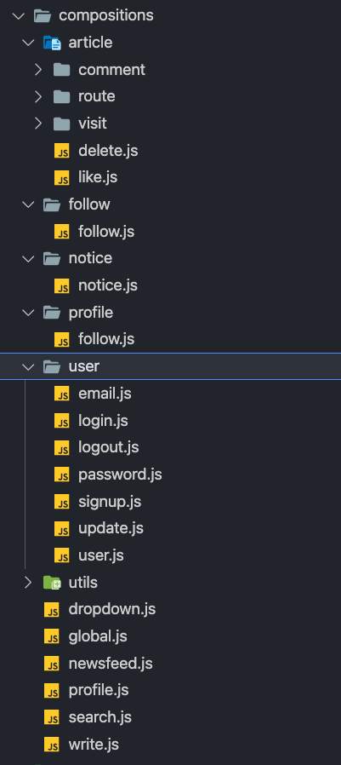
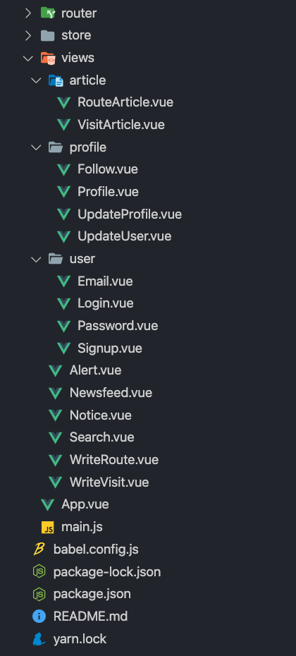
Part 4
개발 과정 산출물
FE 프로젝트 구조
Notes:
다음은 프론트엔드 프로젝트 구조입니다.

Slide 19
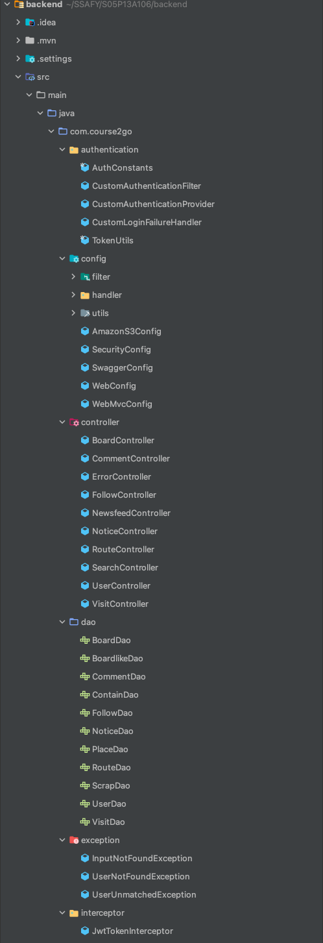
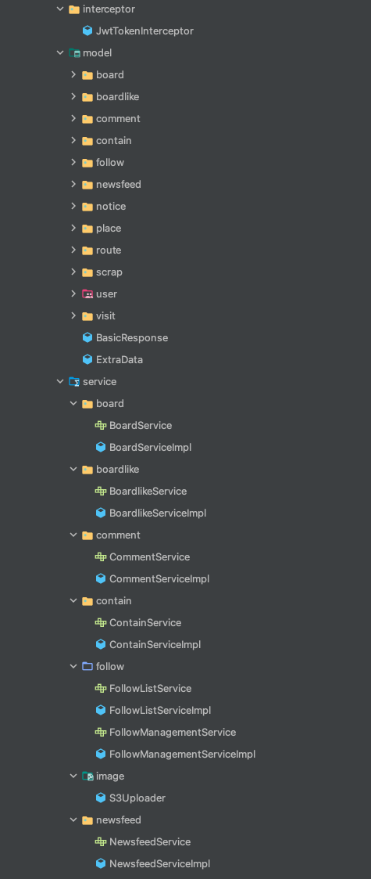
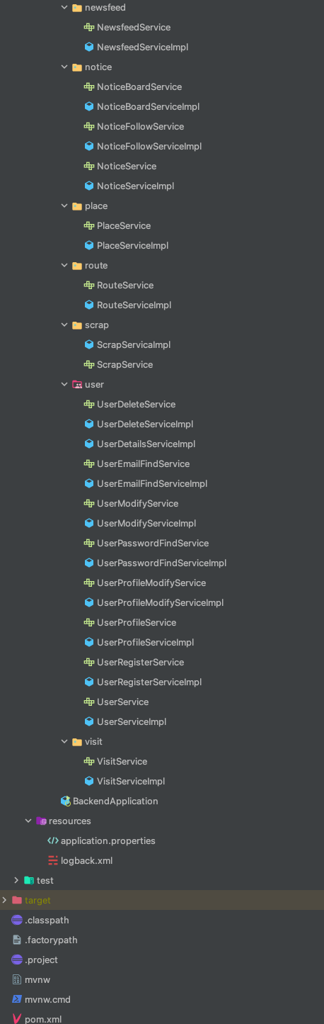
Part 4
개발 과정 산출물
BE 프로젝트 구조
Notes:
마지막으로 백엔드 프로젝트 구조입니다.

Slide 20
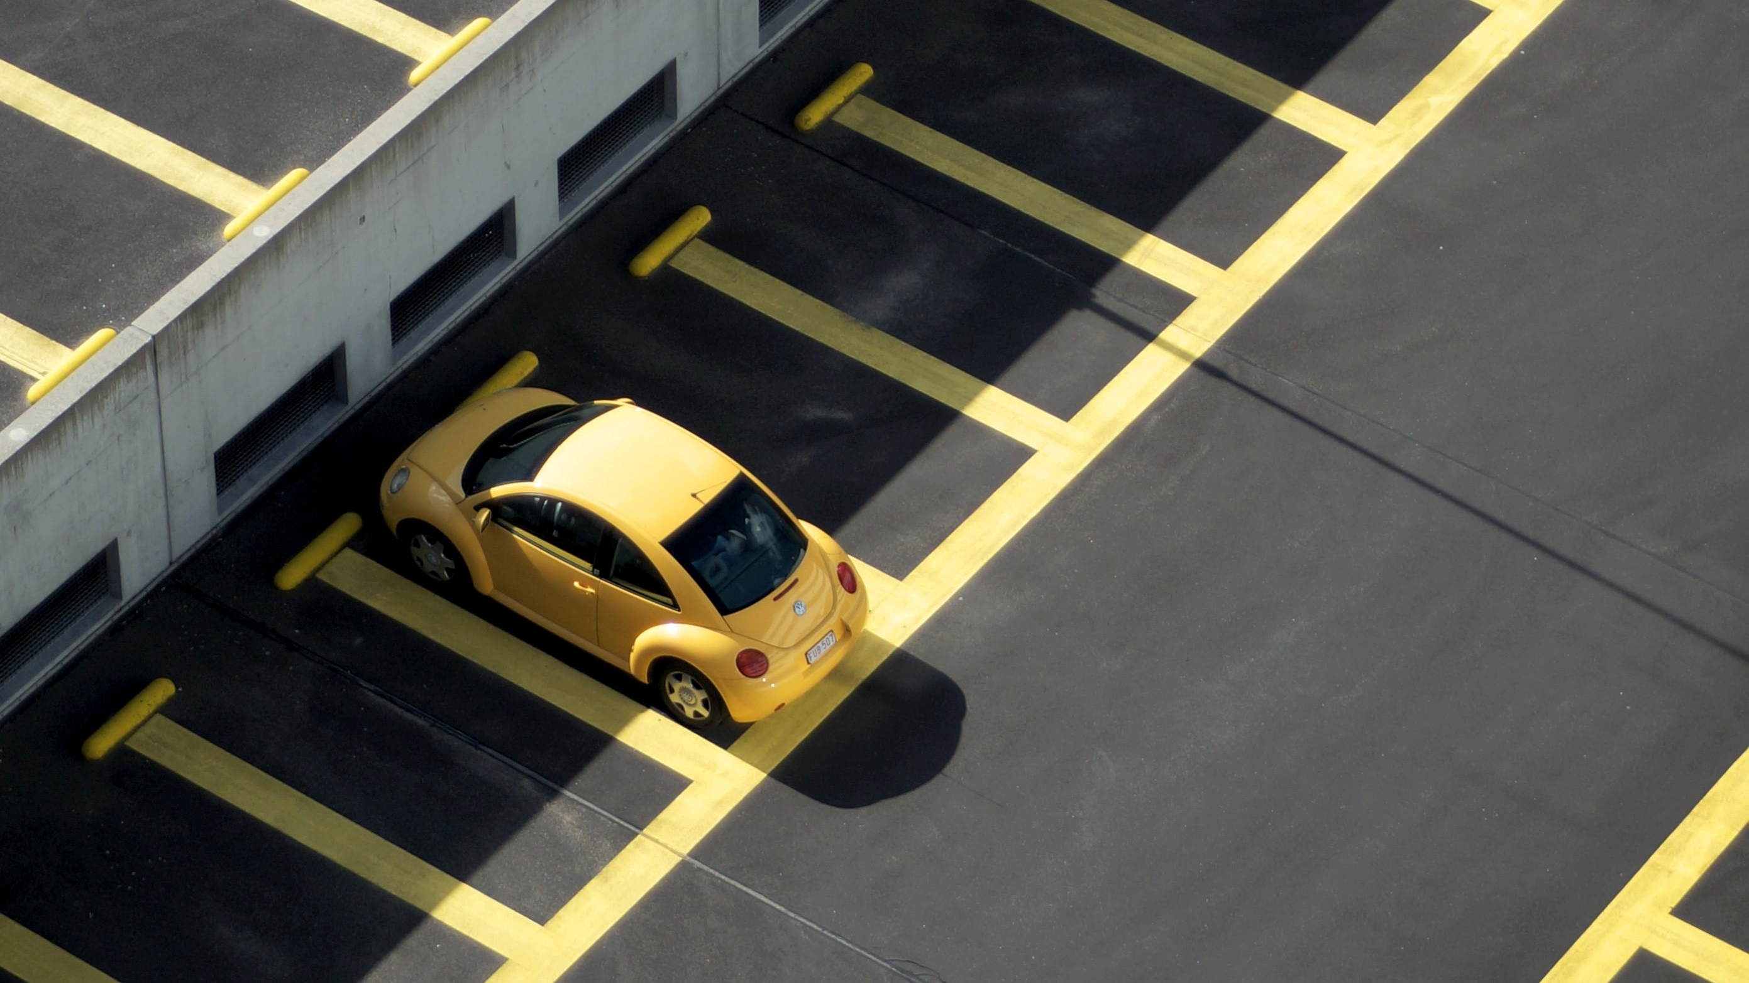
Part 4,
프로젝트 시연
Notes:
마지막으로 네번째 파트는 프로젝트 시연입니다. 화면을 전환해서 시연을 하도록 하겠습니다.

Slide 21
Part 4,
프로젝트 시연
Notes:
네번째 파트는 프로젝트 시연입니다. 화면을 전환해서 시연을 하도록 하겠습니다.

Slide 22
감사합니다
Notes:
이상으로 6팀발표 마치겠습니다. 감사합니다.

